Slide 1

Diplomová práce prezentace
Vysoká škola technická a ekonomická
v Českých Budějovicích
Návrh polyfunkčního domu s nízkou spotřebou energie na bázi dřeva
Autor: Bc. Petr Bláha, DiS.
Vedoucí diplomové práce: doc. Dr. Ing. Luboš Podolka
Oponent diplomové práce: Ing. Tomáš Hrdlička
Červen 2019

Slide 2
Cíl práce:
Cílem diplomové práce je návrh architektonického a stavebně – konstrukčního řešení polyfunkčního domu s nízkou spotřebou energie na bázi dřeva a dřevěných hmot. Předpokládá se architektonická a stavebně konstrukční studie spolu s výkresovou dokumentací ve stupni „Projekt pro provádění stavby“ včetně vyřešení charakteristických detailů. Nezbytnou částí diplomové práce je vyhodnocení a posouzení tepelně – technických charakteristik navržených konstrukcí i budovy jako celku.

Slide 3
Výzkumný problém - hypotéza:
Polyfunkční objekt navržený ze systémových konstrukcí CLT panelů lze svými tepelně technickými vlastnostmi řadit mezi nízkoenergetické stavby.

Slide 4
Metodika práce:
Bude provedeno zpracování dokumentace stavby v rozsahu DPS – stavební část. Dále budou navrženy a posouzeny skladby jednotlivých konstrukcí, výsledné hodnoty budou porovnány s normovými požadavky a bude provedeno jejich vyhodnocení. Budou navrženy a posouzeny jednotlivé konstrukční detaily a bude provedeno tepelně technické vyhodnocení stavby jako celku. Výsledkem bude vytvoření protokolu a štítku PENB a následné zařazení objektu do konkrétní energetické třídy.

Slide 5
Motivace a důvody vedoucí k výběru daného tématu:
Stavby na bázi dřeva jsou v ČR, díky historickému přerušení jejich vývoje, pod tlakem předsudků. Ačkoliv ve světě se jejich využití v porovnání s ostatními materiálovými bázemi v rovnováze, u nás se staví pouze jako RD. Motivací pro tuto práci je vnést jiskru do povědomí, že konstrukce na bázi dřeva je možné využít i jinak než jen pro výstavbu rodinných domků.

Slide 6
Popis objektu:
Novostavba třípodlažního polyfunkčního objektu na bázi dřeva. V 1.NP bude komerční prostor, sklepy pro uživatele bytů a zázemí objektu. 2.NP a 3.NP bude sloužit k bydlení.
Svislé konstrukce jsou tvořeny prefabrikovanými plnostěnnými panely CLT. Nosné konstrukce stropu a střechy jsou tvořena prefabrikovaným nosným systémem CLT NOVATOP ELEMENT.

Slide 7
  Tepelně-technické parametry skladeb konstrukcí
Cílem je posouzení vybraných konstrukcí a určení hodnoty U, fRsi a celoroční bilance vodní páry. Vypočtené hodnoty jsou komparovány s normovými požadavky dle ČSN 73 0540-2 (2011) ve znění změny Z1:2012.
Výstupem ke každé konstrukci je textová zpráva, skládající se z popisu konstrukce, kompletního výpočtového protokolu, vyhodnocení a grafů. Dochází-li v konstrukci ke kondenzaci, bude také okomentováno kde a proč.

Slide 8
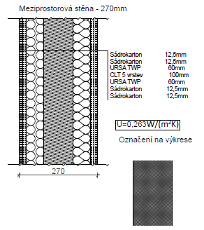
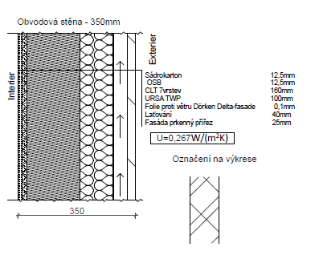
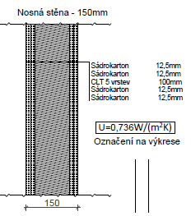
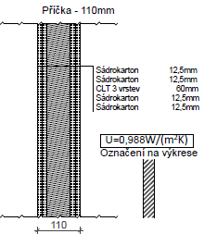
Skladby konstrukcí:
1)
2)
Svislé konstrukce:
1)Obvodová stěna
2)Meziprostorová stěna
3)Nosná stěna
4)Příčka
(zdroj: vlastní)
3)
4)

Slide 9
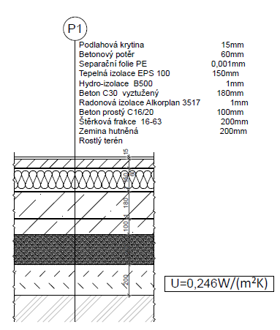
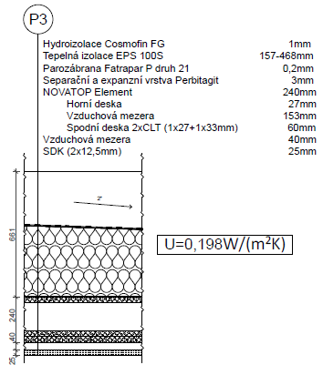
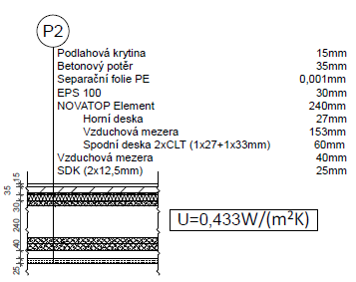
Skladby konstrukcí:
1)
3)
Vodorovné konstrukce:
1)Podlaha na terénu
2)Strop mezi podlažími
3)Plochá střecha
(zdroj: vlastní)
2)

Slide 10
Skladby konstrukcí – vyhodnocovací tabulka:
Vyhodnocovací tabulka konstrukcí
Hodnocená konstrukce | Součinitel prostupu tepla U(W/(m2K)) |  | Vodní páry M(kg/(m2a)) |  |  | Teplotní faktor f_{Rsi}(-) |  | Pokles dotykové teploty
 | Zjištěná hodnota | Požadovaná | Zkondenzované množství M_{c,a} | Vypařitelné množství M_{ev,a} | Ohrožení funkce konstrukce | Zjištěná hodnota | Požadovaná | Zjištěná hodnota °C | Požadovaná °C
Obvodová stěna - tl.350mm | 0,267 | 0,3 | Nedochází ke kondenzaci |  | Nedochází k ohrožení konstrukce | 0,935 | 0,76 | Nevyhodnocuje se
 | Požadavek je splněn |  | Požadavek je splněn |  |  | Požadavek je splněn |  | Nevyhodnocuje se
Meziprostorová stěna - tl.270mm | 0,263 | 2,7 | 0,7924 | 7,9045 | Nedochází k ohrožení konstrukce | 0,936 | 0,76 | Nevyhodnocuje se
 | Požadavek je splněn |  | Požadavek je splněn |  |  | Požadavek je splněn Vnitřní konstrukce bez vlivu vnějšího prostředí. |  | Nevyhodnocuje se
Nosná stěna - tl.150mm | 0,736 | 2,7 | 0,2404 | 10,5749 | Nedochází k ohrožení konstrukce | 0,82 | 0,76 | Nevyhodnocuje se
 | Požadavek je splněn |  | Požadavek je splněn |  |  | Požadavek je splněn Vnitřní konstrukce bez vlivu vnějšího prostředí. |  | Nevyhodnocuje se
Příčka - tl.110mm | 0,988 | 2,7 | 0,2696 | 12,5001 | Nedochází k ohrožení konstrukce | 0,76 | 0,818 | Nevyhodnocuje se
 | Požadavek je splněn |  | Požadavek je splněn |  |  | Požadavek není splněn Vnitřní konstrukce bez vlivu vnějšího prostředí. |  | Nevyhodnocuje se
Podlaha na terénu (posuzovaná část) | 0,246 | 0,45 | Nedochází ke kondenzaci |  | Nedochází k ohrožení konstrukce | 0,94 | 0,76 | 7,84 | 6,9
 | Požadavek je splněn |  | Požadavek je splněn |  |  | Požadavek je splněn |  | Požadavek není splněn Předpokládán pohyb osob v obuvi - není potřeba řešit
Strop mezi podlažími | 0,433 | 2,7 | Nedochází ke kondenzaci |  | Nedochází k ohrožení konstrukce | 0,889 | 0,803 | Nevyhodnocuje se
 | Požadavek je splněn |  | Požadavek je splněn |  |  | Požadavek je splněn Vnitřní konstrukce bez vlivu vnějšího prostředí. |  | Nevyhodnocuje se
Plochá střecha | 0,198 | 0,24 | 0,0031 | 0,0878 | Nedochází k ohrožení konstrukce | 0,952 | 0,76 | Nevyhodnocuje se
 | Požadavek je splněn |  | Požadavek je splněn |  |  | Požadavek je splněn |  | Nevyhodnocuje se
(zdroj: vlastní)

Slide 11
Skladby konstrukcí – vyhodnocení
Navržené konstrukce kromě dvou výjimek splňují požadavky ČSN.
Výjimku tvoří posuzovaná konstrukce příčky tl. 100, která nevyhovuje v případě požadavku na teplotní faktor, což není vzhledem k tomu, že se jedná o vnitřní konstrukci požadováno.
Dále nevyhovuje konstrukce podlahy na terénu a to z hlediska poklesu dotykové teploty. Vzhledem k plánovanému účelu podlaží (komerční a vstupní prostory) se předpokládá pohyb osob v obuvi a není potřeba tento požadavek zohledňovat.
Celkově lze tedy s ohledem na výše popsané výjimky konstatovat, že posuzované konstrukce jsou vyhovující.

Slide 12
Posouzení detailů
Cílem je posouzení problematického detailu z hlediska vlivu tepelných mostů dle ČSN 73 0540–2 (2011) a výpočet tepelných toků a 2D stacionárního vedení tepla a vodní páry metodou konečných prvků pomocí softwarového nástroje AREA
Vyhodnocení je provedeno dle ČSN 73 0540-2 (2011) ve znění změny Z1:2012.
Jsou použity interiérové hodnoty občanské výstavby (+21°C) a exteriérové hodnoty pro oblast Strakonice (-17°C)

Slide 13
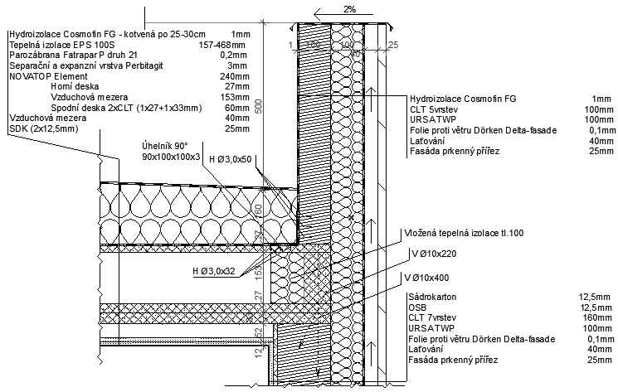
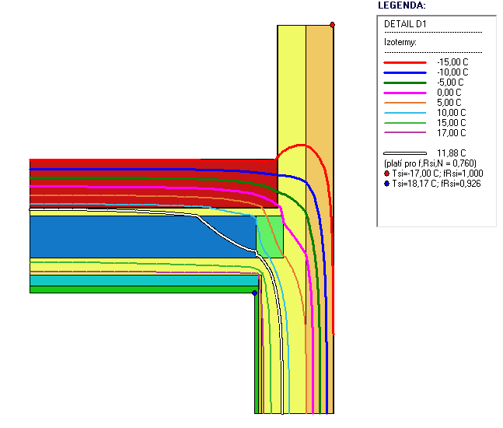
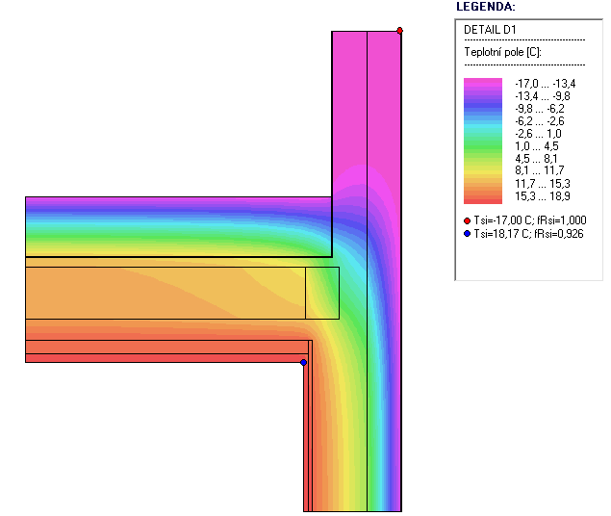
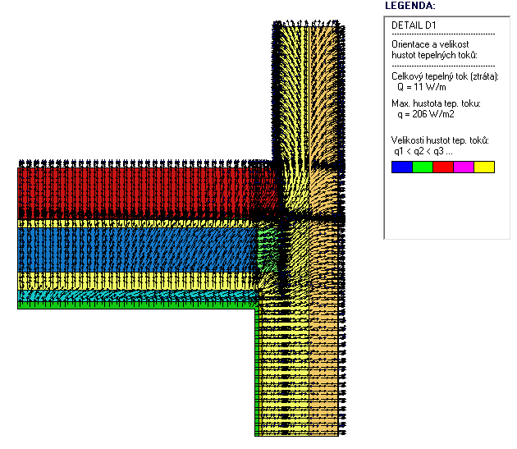
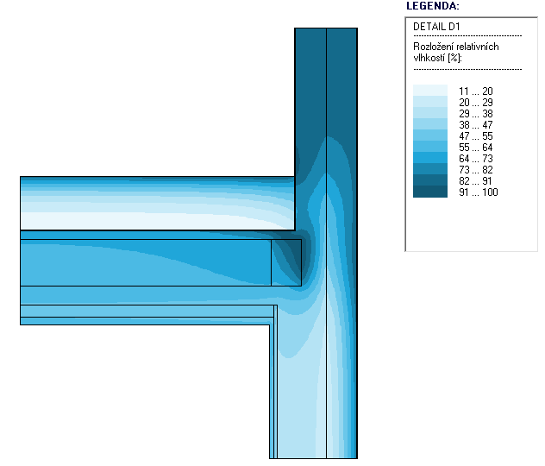
Posouzení detailů
D1 – Napojení střechy a obvodu
1)detail
2)izotermy a teplotní faktor
3)pole teplot 2D
4)tepelný tok
5)relativní vlhkost
(zdroj: vlastní)
2)
1)
3)
4)
5)

Slide 14
Posouzení detailů
D1 – Napojení střechy a obvodu – vyhodnocení výsledků
I. Požadavek na teplotní faktor (čl. 5.1 v ČSN 730540-2)
Požadavek: f,Rsi,N = f,Rsi,cr = 0,762
Požadavek platí pro posouzení neprůsvitné konstrukce.
Vypočtená hodnota: f,Rsi = 0,926
Kritický teplotní faktor f,Rsi,cr byl stanoven pro maximální přípustnou vlhkost
na vnitřním povrchu 80% (kritérium vyloučení vzniku plísní).
f,Rsi > f,Rsi,N ... POŽADAVEK JE SPLNĚN.
II. Požadavky na šíření vlhkosti konstrukcí (čl. 6.1 a 6.2 v ČSN 730540-2)
Požadavky: 1. Kondenzace vodní páry nesmí ohrozit funkci konstrukce.
2. Roční množství kondenzátu musí být nižší než roční kapacita odparu.
3. Roční množství kondenzátu Mc,a musí být nižší než 0,5 (0,1) kg/m2.rok.
Vyhodnocení 1. požadavku musí provést projektant, např. na základě grafických výstupů programu.
Vyhodnocení 2. požadavku je ztíženo tím, že neexistuje žádná obecně uznávaná a normovaná metodika
výpočtu celoroční bilance v podmínkách dvourozměrného vedení tepla a vodní páry.
Orientačně lze použít výsledky dosažené metodikou programu AREA.
Třetí požadavek je určen pro posouzení skladeb konstrukcí při jednorozměrném vedení tepla
a vodní páry - pro detaily se tedy nehodnotí.

Slide 15
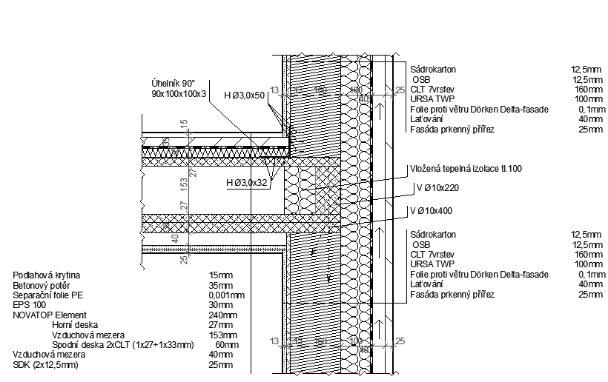
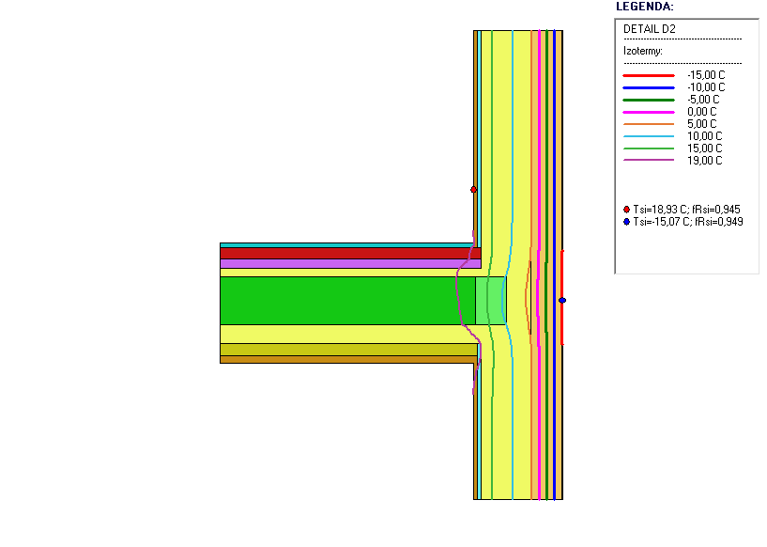
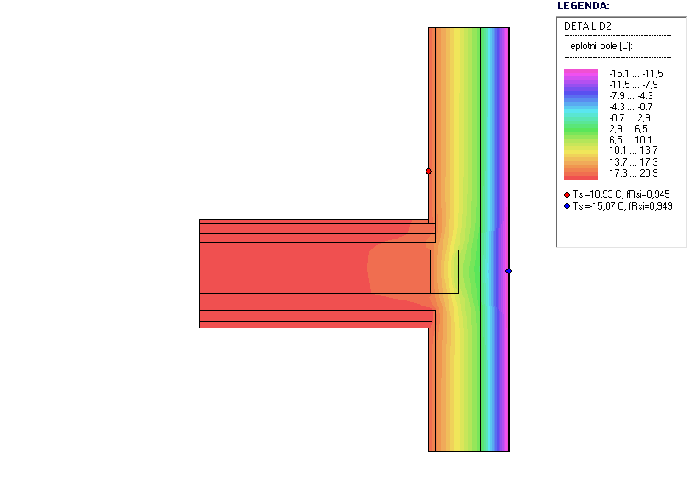
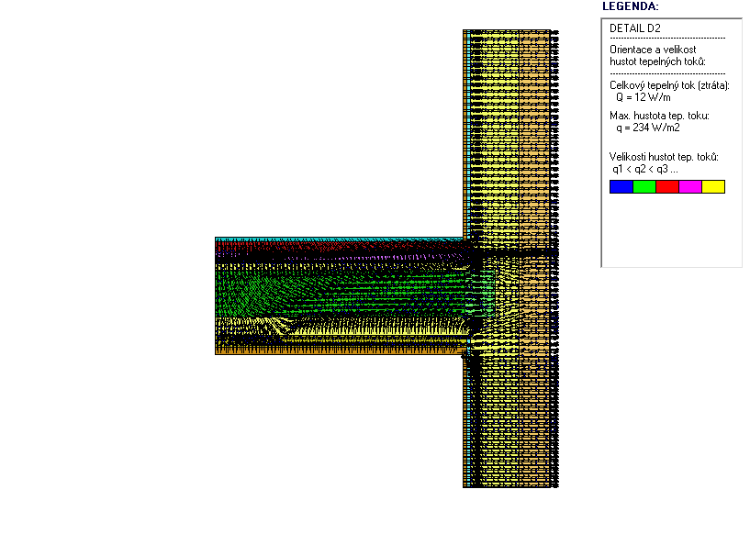
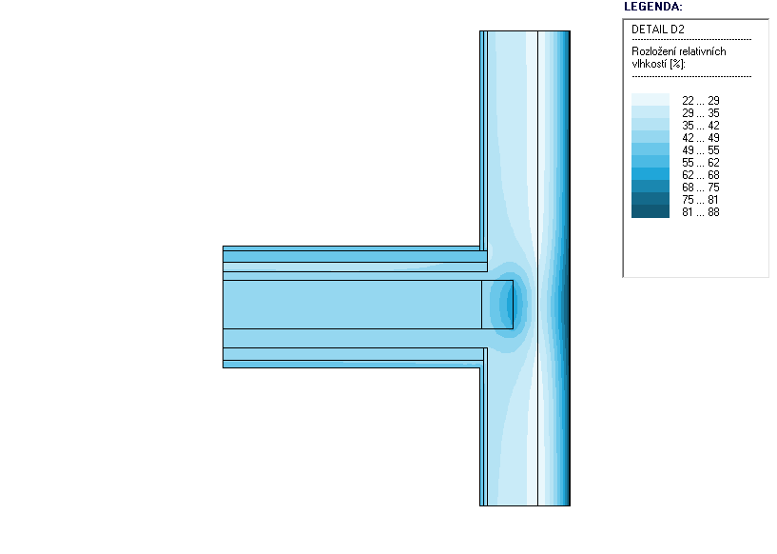
Posouzení detailů
D2 – Napojení stropu a obvodu – vyhodnocení výsledků
1)detail
2)izotermy a teplotní faktor
3)pole teplot 2D
4)tepelný tok
5)relativní vlhkost
(zdroj: vlastní)
1)
2)
3)
4)
5)

Slide 16
Posouzení detailů
D2 – Napojení stropu a obvodu – vyhodnocení výsledků
I. Požadavek na teplotní faktor (čl. 5.1 v ČSN 730540-2)
Požadavek: f,Rsi,N = f,Rsi,cr = 0,762
Požadavek platí pro posouzení neprůsvitné konstrukce.
Vypočtená hodnota: f,Rsi = 0,945
Kritický teplotní faktor f,Rsi,cr byl stanoven pro maximální přípustnou vlhkost
na vnitřním povrchu 80% (kritérium vyloučení vzniku plísní).
f,Rsi > f,Rsi,N ... POŽADAVEK JE SPLNĚN.
II. Požadavky na šíření vlhkosti konstrukcí (čl. 6.1 a 6.2 v ČSN 730540-2)
Požadavky: 1. Kondenzace vodní páry nesmí ohrozit funkci konstrukce.
2. Roční množství kondenzátu musí být nižší než roční kapacita odparu.
3. Roční množství kondenzátu Mc,a musí být nižší než 0,5 (0,1) kg/m2.rok.
Vyhodnocení 1. požadavku musí provést projektant, např. na základě grafických výstupů programu.
Vyhodnocení 2. požadavku je ztíženo tím, že neexistuje žádná obecně uznávaná a normovaná metodika
výpočtu celoroční bilance v podmínkách dvourozměrného vedení tepla a vodní páry.
Orientačně lze použít výsledky dosažené metodikou programu AREA.
Třetí požadavek je určen pro posouzení skladeb konstrukcí při jednorozměrném vedení tepla
a vodní páry - pro detaily se tedy nehodnotí.

Slide 17
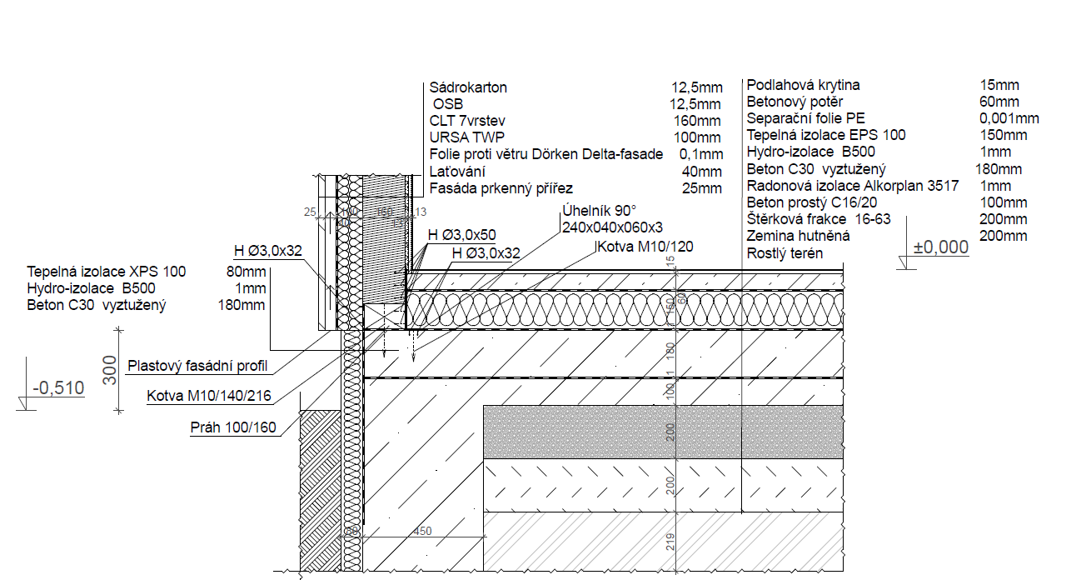
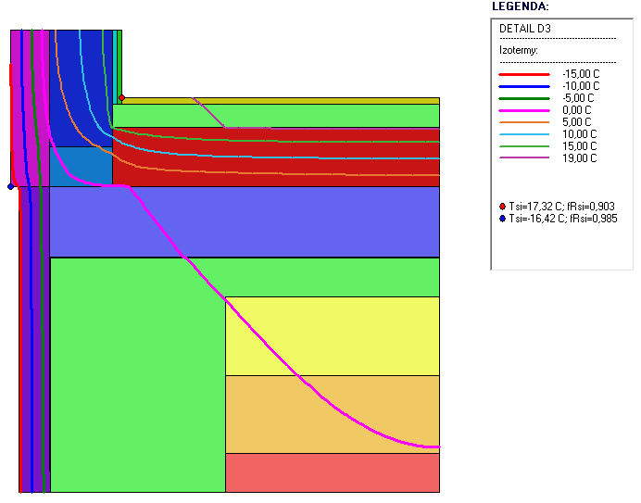
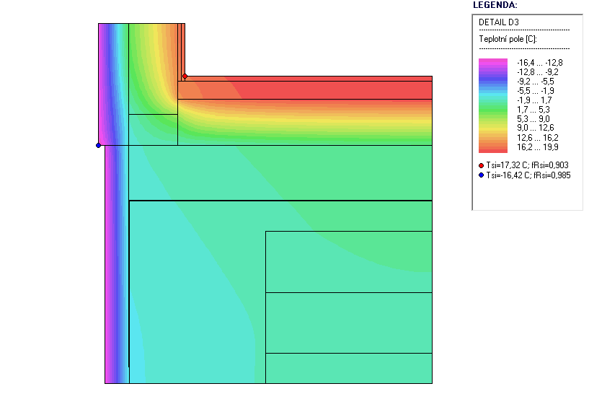
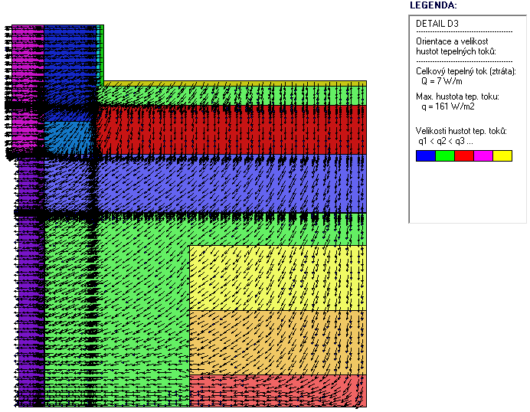
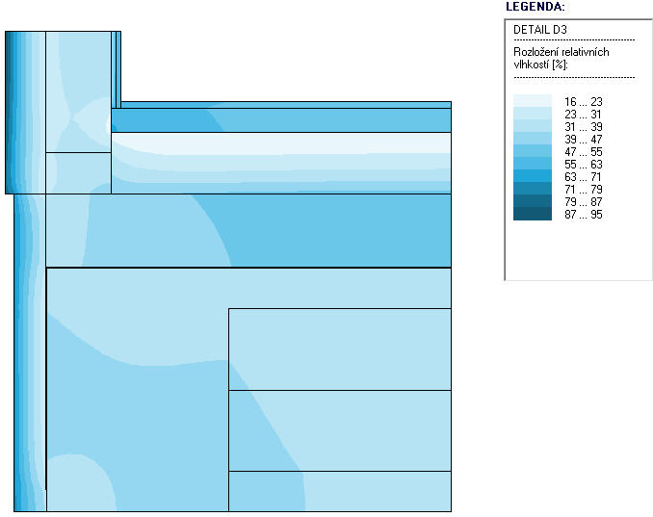
Posouzení detailů
D3 – Napojení obvodu a podlahy na terénu
1)detail
2)izotermy a teplotní faktor
3)pole teplot 2D
4)tepelný tok
5)relativní vlhkost
(zdroj: vlastní)
2)
1)
3)
4)
5)

Slide 18
Posouzení detailů
D3 – Napojení obvodu a podlahy na terénu – vyhodnocení výsledků
I. Požadavek na teplotní faktor (čl. 5.1 v ČSN 730540-2)
Požadavek: f,Rsi,N = f,Rsi,cr = 0,762
Požadavek platí pro posouzení neprůsvitné konstrukce.
Vypočtená hodnota: f,Rsi = 0,945
Kritický teplotní faktor f,Rsi,cr byl stanoven pro maximální přípustnou vlhkost
na vnitřním povrchu 80% (kritérium vyloučení vzniku plísní).
f,Rsi > f,Rsi,N ... POŽADAVEK JE SPLNĚN.
II. Požadavky na šíření vlhkosti konstrukcí (čl. 6.1 a 6.2 v ČSN 730540-2)
Požadavky: 1. Kondenzace vodní páry nesmí ohrozit funkci konstrukce.
2. Roční množství kondenzátu musí být nižší než roční kapacita odparu.
3. Roční množství kondenzátu Mc,a musí být nižší než 0,5 (0,1) kg/m2.rok.
Vyhodnocení 1. požadavku musí provést projektant, např. na základě grafických výstupů programu.
Vyhodnocení 2. požadavku je ztíženo tím, že neexistuje žádná obecně uznávaná a normovaná metodika
výpočtu celoroční bilance v podmínkách dvourozměrného vedení tepla a vodní páry.
Orientačně lze použít výsledky dosažené metodikou programu AREA.
Třetí požadavek je určen pro posouzení skladeb konstrukcí při jednorozměrném vedení tepla
a vodní páry - pro detaily se tedy nehodnotí.

Slide 19
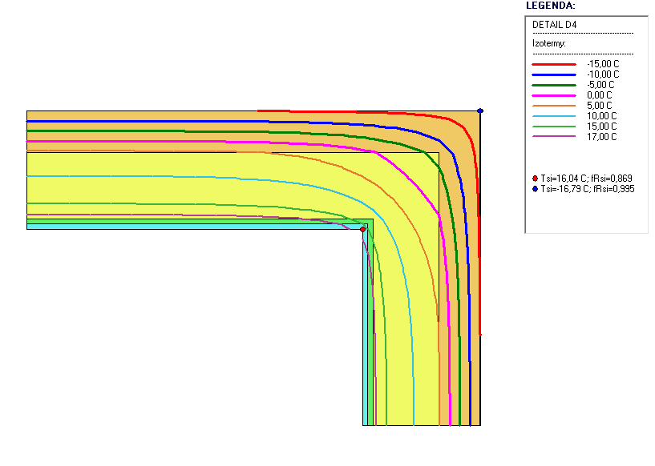
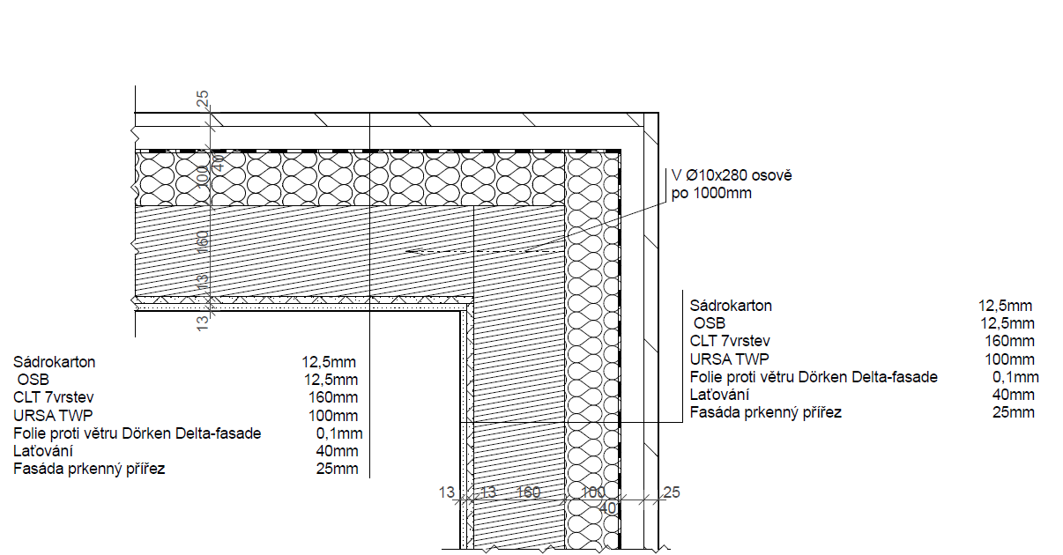
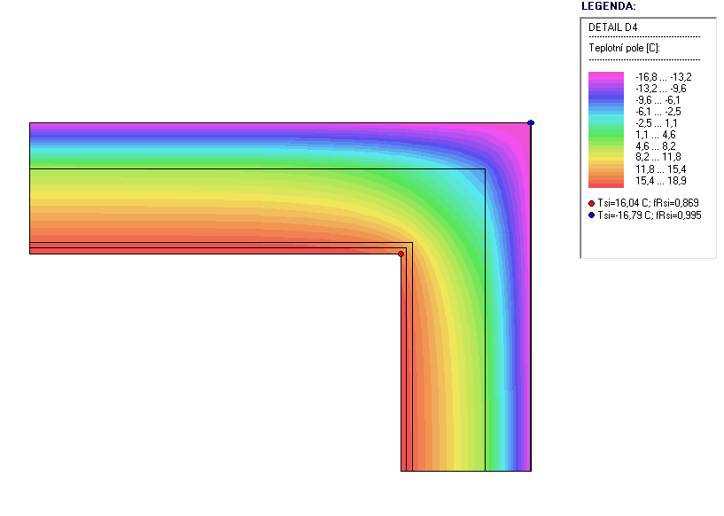
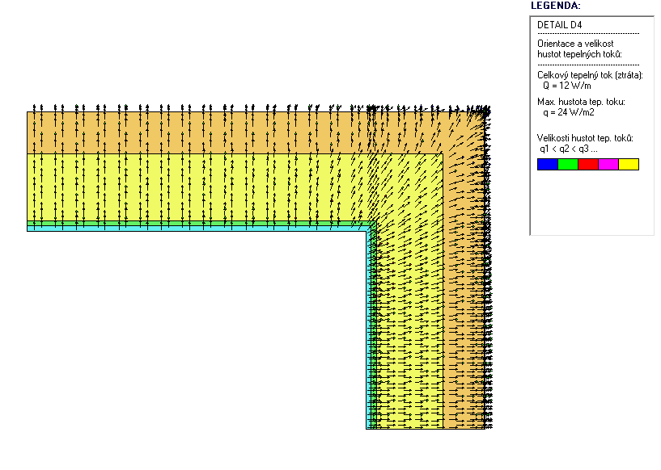
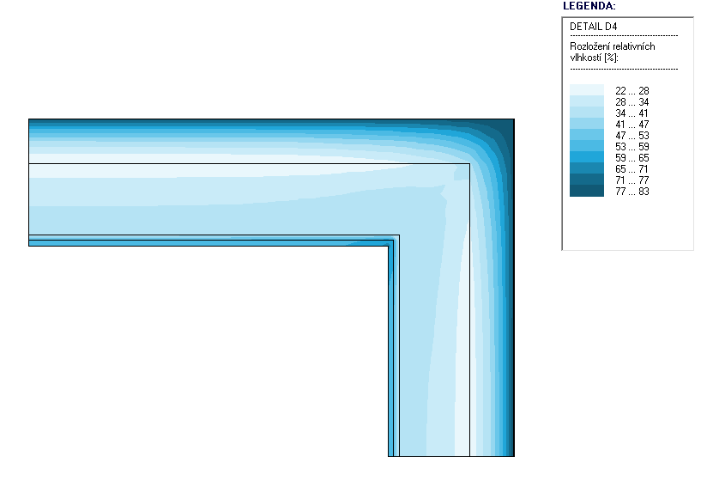
Posouzení detailů
D4 – Rohový spoj obvodu
1)detail
2)izotermy a teplotní faktor
3)pole teplot 2D
4)tepelný tok
5)relativní vlhkost
(zdroj: vlastní)
1)
2)
3)
4)
5)

Slide 20
Posouzení detailů
D4 – Rohový spoj obvodu – vyhodnocení výsledků
I. Požadavek na teplotní faktor (čl. 5.1 v ČSN 730540-2)
Požadavek: f,Rsi,N = f,Rsi,cr = 0,762
Požadavek platí pro posouzení neprůsvitné konstrukce.
Vypočtená hodnota: f,Rsi = 0,869
Kritický teplotní faktor f,Rsi,cr byl stanoven pro maximální přípustnou vlhkost
na vnitřním povrchu 80% (kritérium vyloučení vzniku plísní).
f,Rsi > f,Rsi,N ... POŽADAVEK JE SPLNĚN.
II. Požadavky na šíření vlhkosti konstrukcí (čl. 6.1 a 6.2 v ČSN 730540-2)
Požadavky: 1. Kondenzace vodní páry nesmí ohrozit funkci konstrukce.
2. Roční množství kondenzátu musí být nižší než roční kapacita odparu.
3. Roční množství kondenzátu Mc,a musí být nižší než 0,5 (0,1) kg/m2.rok.
Vyhodnocení 1. požadavku musí provést projektant, např. na základě grafických výstupů programu.
Vyhodnocení 2. požadavku je ztíženo tím, že neexistuje žádná obecně uznávaná a normovaná metodika
výpočtu celoroční bilance v podmínkách dvourozměrného vedení tepla a vodní páry.
Orientačně lze použít výsledky dosažené metodikou programu AREA.
Třetí požadavek je určen pro posouzení skladeb konstrukcí při jednorozměrném vedení tepla
a vodní páry - pro detaily se tedy nehodnotí.

Slide 21
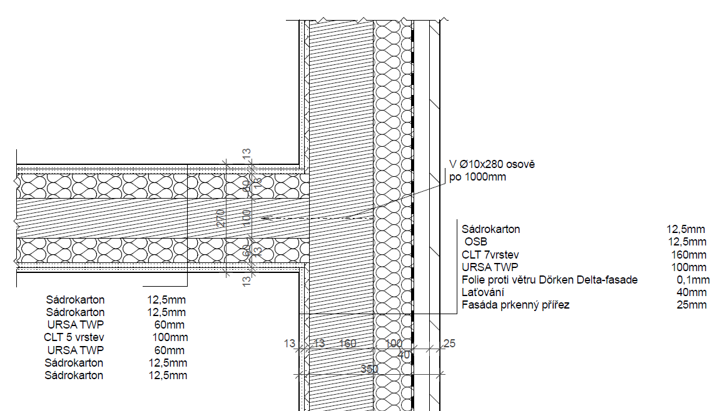
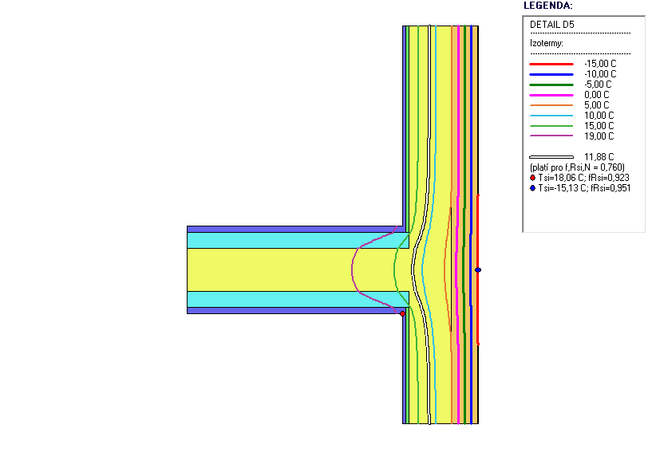
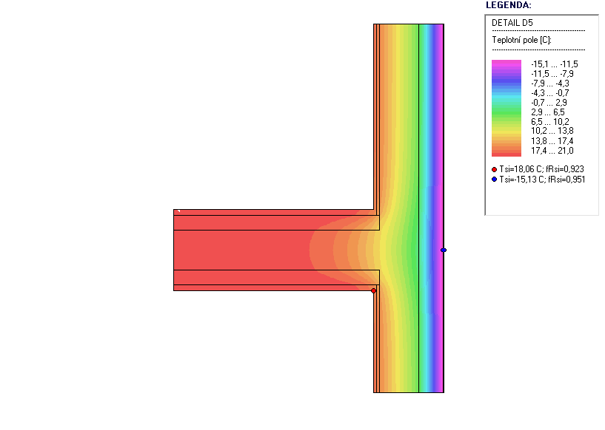
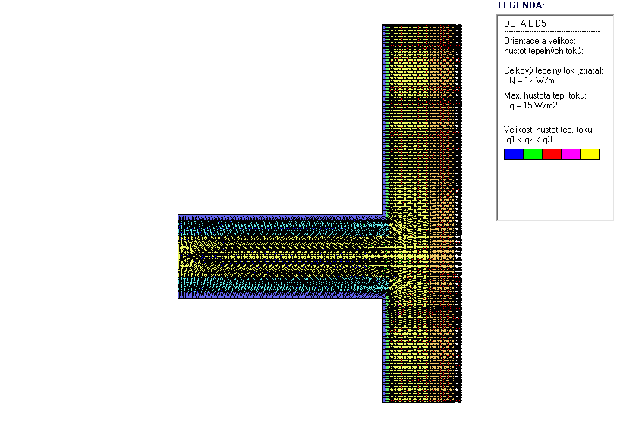
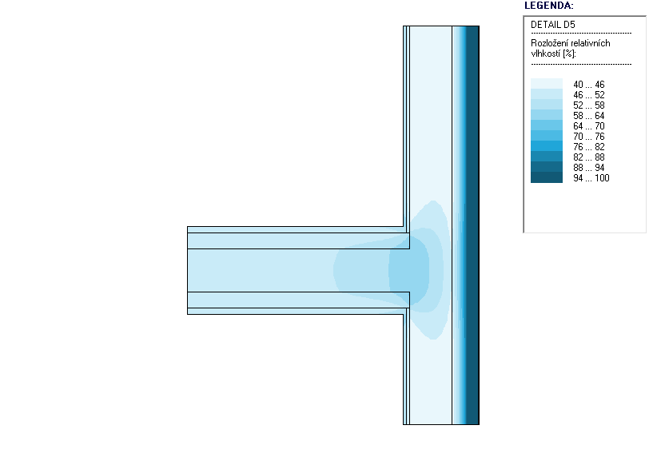
Posouzení detailů
D5 – Napojení mezi prostorové příčky a obvodu – „T“ spoj.
1)detail
2)izotermy a teplotní faktor
3)pole teplot 2D
4)tepelný tok
5)relativní vlhkost
(zdroj: vlastní)
1)
2)
3)
4)
5)

Slide 22
Posouzení detailů
D5 – Napojení mezi prostorové příčky a obvodu – „T“ spoj. – vyhodnocení výsledků
I. Požadavek na teplotní faktor (čl. 5.1 v ČSN 730540-2)
Požadavek: f,Rsi,N = f,Rsi,cr = 0,762
Požadavek platí pro posouzení neprůsvitné konstrukce.
Vypočtená hodnota: f,Rsi = 0,923
Kritický teplotní faktor f,Rsi,cr byl stanoven pro maximální přípustnou vlhkost
na vnitřním povrchu 80% (kritérium vyloučení vzniku plísní).
f,Rsi > f,Rsi,N ... POŽADAVEK JE SPLNĚN.
II. Požadavky na šíření vlhkosti konstrukcí (čl. 6.1 a 6.2 v ČSN 730540-2)
Požadavky: 1. Kondenzace vodní páry nesmí ohrozit funkci konstrukce.
2. Roční množství kondenzátu musí být nižší než roční kapacita odparu.
3. Roční množství kondenzátu Mc,a musí být nižší než 0,5 (0,1) kg/m2.rok.
Vyhodnocení 1. požadavku musí provést projektant, např. na základě grafických výstupů programu.
Vyhodnocení 2. požadavku je ztíženo tím, že neexistuje žádná obecně uznávaná a normovaná metodika
výpočtu celoroční bilance v podmínkách dvourozměrného vedení tepla a vodní páry.
Orientačně lze použít výsledky dosažené metodikou programu AREA.
Třetí požadavek je určen pro posouzení skladeb konstrukcí při jednorozměrném vedení tepla
a vodní páry - pro detaily se tedy nehodnotí.

Slide 23
Posouzení detailů – vyhodnocení
Posuzované detaily splňují požadavky ČSN. Při realizaci stavby objektu je splnění podmíněno správným a kvalitním provedením jednotlivých detailů.
Za provedení odpovídá realizační firma, která bude s řešením detailů seznámena před započetím prací na jednotlivých částech objektu.

Slide 24
Komplexní vyhodnocení objektu
Parametry objektu:
Zastavěná plocha objektu 636,3 m²
Celková výška objektu 9,407 m
Počet podlaží 3
Energeticky vztažná plocha budovy 1272,6 m²
Celkový objem budovy 5985,7 m³
Ochlazovaná obálka budovy 2910,5 m2
Objekt je pro potřeby výpočtu rozdělen do dvou zón, první zónu tvoří 1.Np, druhá zóna se skládá z 2.NP a 3.NP.
Tepelně technické parametry konstrukcí:
Obvodová stěna U= 0,267 W/(m².K)
Plochá střecha U= 0,198 W/(m².K)
Podlaha na terénu U= 0,246 W/(m².K)
Strop mezi podlažími U= 0,433 W/(m².K)
Výplně otvorů tvoří okna a dveře firmy VEKRA-Window Holding a.s., konkrétně okna typu Natura 94 U= 0,7 W/(m².K) a vstupní dveře jsou typ Trend U= 0,88 W/(m².K).

Slide 25
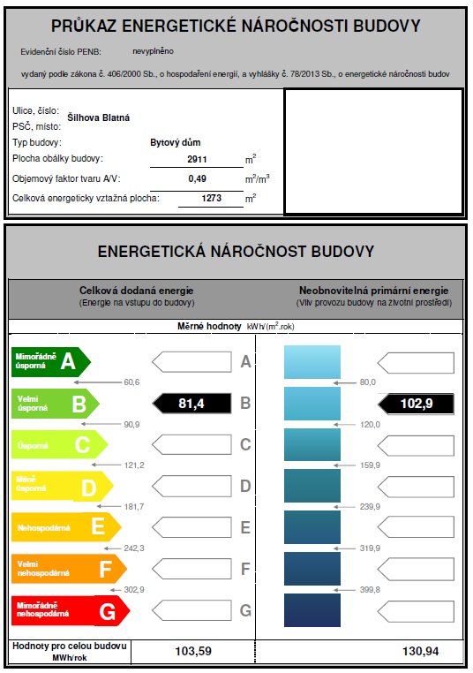
Komplexní vyhodnocení objektu
Posuzovaný objekt dle celkové hodnoty dodané energie 81,4 kWh/(m².rok) vychází jako velmi úsporný a je tak zařazen do třídy energetické náročnosti „B“.
Posuzovanou dřevostavbu lze tedy zařadit mezi nízkoenergetické stavby.

Slide 26
Závěr:
Navržený a posouzený polyfunkční objekt se dle výsledků posouzení jeví jako ideální řešení pro realizaci staveb tohoto typu. To, že celá stavba byla z hlediska energetických-tepelně technických vlastností vyhodnocena jako stavba velmi úsporná, je jasným dokladem toho, kterým směrem by se v budoucnosti měla bytová a občanská výstavba ubírat. CLT materiál je konstrukčně přijatelné řešení.
Posouzením bylo potvrzeno, že Polyfunkční objekt navržený ze systémových konstrukcí CLT panelů lze svými tepelně technickými vlastnostmi řadit mezi nízkoenergetické stavby.
Spotřeba energie na realizaci i následný provoz stavby je minimální a zařazení tohoto objektu z hlediska energetických potřeb do kategorie B znamená, že k získání vyššího stupně energetické nezávislosti na dodávaných energiích, je zapotřebí minimálních zásahů. Vzhledem k plánovanému provozu objektu neovlivníme náklady na spotřebu dodávané TUV, ale jsme schopni vhodnou volbou opatření snížit náklady na vytápění budovy, tj. zvětšit vrstvu tepelné izolace na obálce budovy a instalovat aktivní rekuperační jednotky apod.

Slide 27
Doplňující dotazy vedoucího práce:
Co tvoří konstrukci stropní desky a jakým způsobem by se tato stropní deska počítala ?
Doplňující dotazy oponenta:
Vyhoví navržená příčka a dělící stěna požadavkům z hlediska vzduchové neprůzvučnosti?

Slide 28
Děkuji za pozornost.

